Slide 1
Primeiro encontro do sexto ciclo
Aritmética

Slide 2
Exercício 1:
Lema de Euclides, página 66:Dados inteiros a e b, os divisores comuns de a e b são os mesmos que os divisores comuns de a e b − c.a, para todo número inteiro c fixado.

Slide 3
Exercício 2:
Exercício 4, página 94- EA: Tente calcular o mdc(1203, 3099) usando uma fatoração simultânea e depois calcule este mdc usando a propriedade mdc(a, b) = mdc(a, b − a).

Slide 4
Exercício 3:
Exercício 6, página 98-EA: Calcule mdc(162, 372).

Slide 5
Exercício 4:
Problema 55,capítulo 3:
Encontre mdc(2^100 -1,2^120-1)

Slide 6
Exercício 5:
Problema 3.43, página 70-IA: Determine mdc(a, b), mmc(a, b) e inteiros n e m tais que mdc(a, b) = a×n+b×m para os seguintes pares de números a e b.
a) a = 728 e b = 1 496
b) a = 108 e b = 294.

Slide 7
Passo a passo:
Letra a: a=728 e b=1496
1°passo: fazer a divisão por euclides:
I2 I 18 I 5
--------------------------------------------------------------Q
1496 I 728 I 40 I 8
--------------------------------------------------------------N
40 I 8 I 0
---------------------------------------------------------------R

Slide 8
Passo a passo:
2° passo: após fazer a divisão vamos escrever como cada resto foi achado:
0= 40 – 8x(5)
8=728 – 40x(18)
40=1496-728x(2)
3° passo: para achar o mdc na forma: mdc=a×n+b×m, vamos utilizar o antepenúltimo resto, que nesse caso será 8.

Slide 9
Passo a passo:
4° passo: nesse passo, vamos substituindo os restos a partir do 8, abaixo ficará mais claro:
8=728 – 40x(18)
Vamos substituir o 40, que no nosso resto será 40= 1496-728x(2), e assim por diante:
8=728 – 40x(18)
8=728 – [ 1496 – 728x(2)] x (18)
8= 728 – 1496x(18) + 728x(36)
8=728x(37) – 1496X(18)
8= 728x(37)+ 1496x(-18)

Slide 10
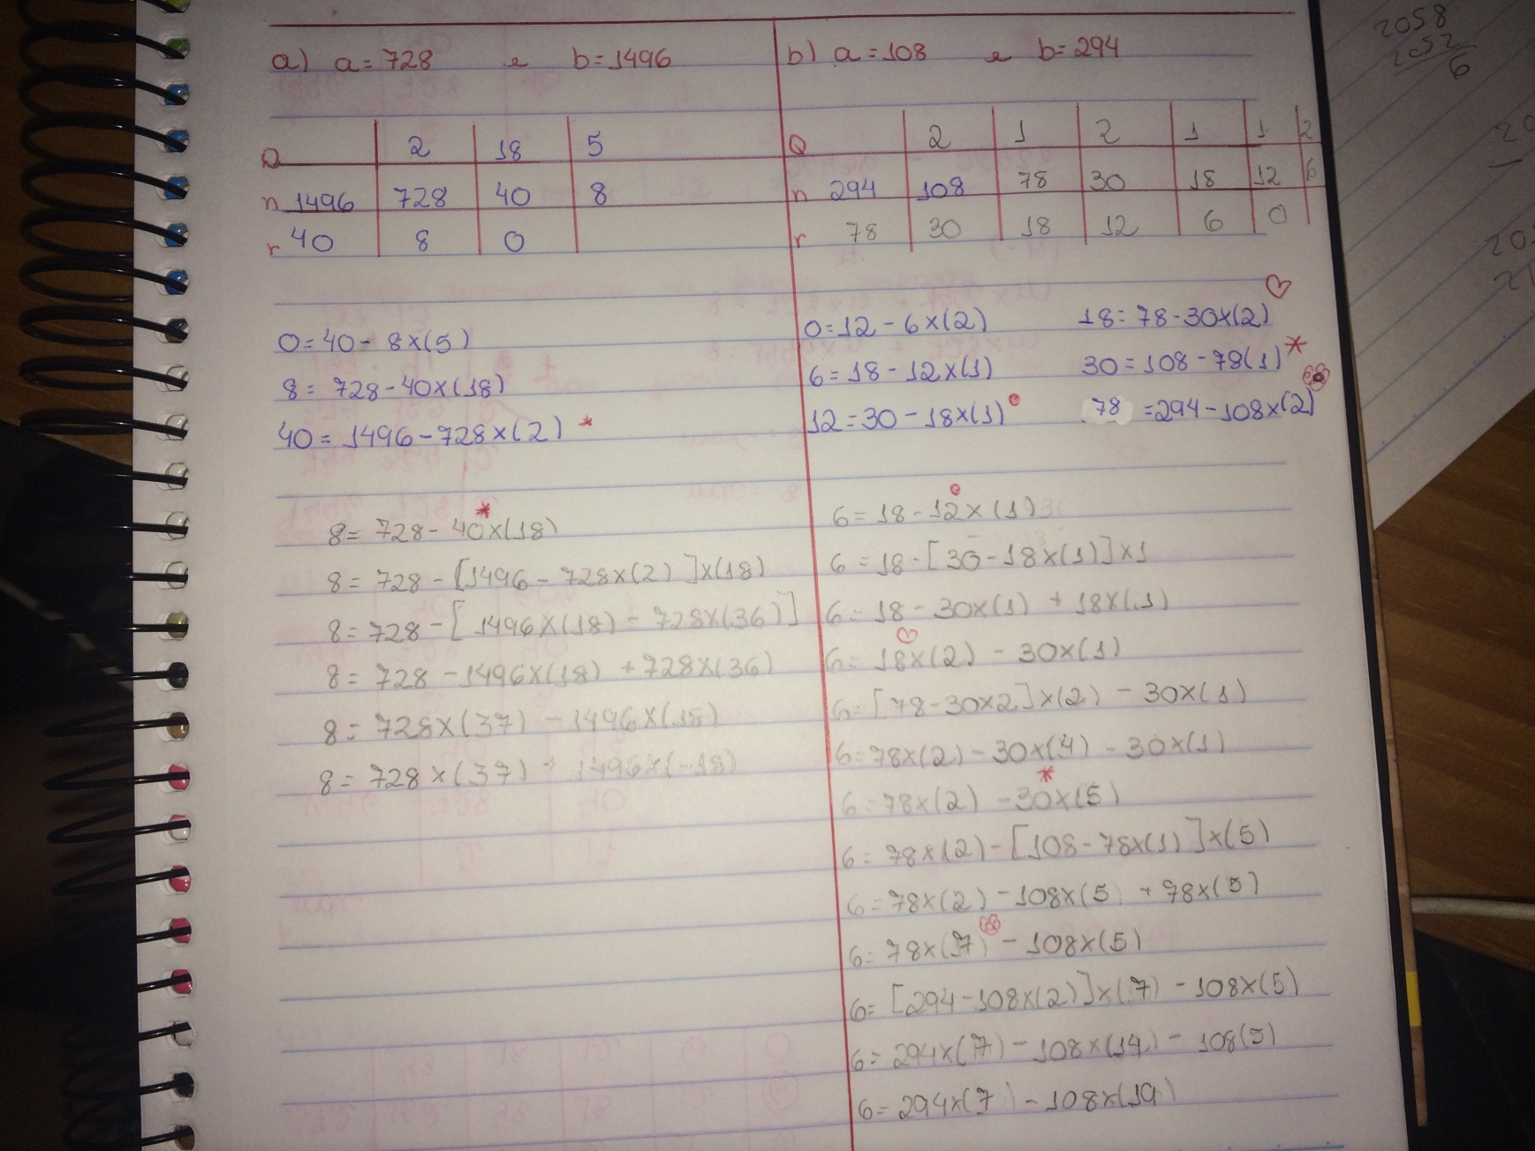
Fotos da resolução:

Slide 11
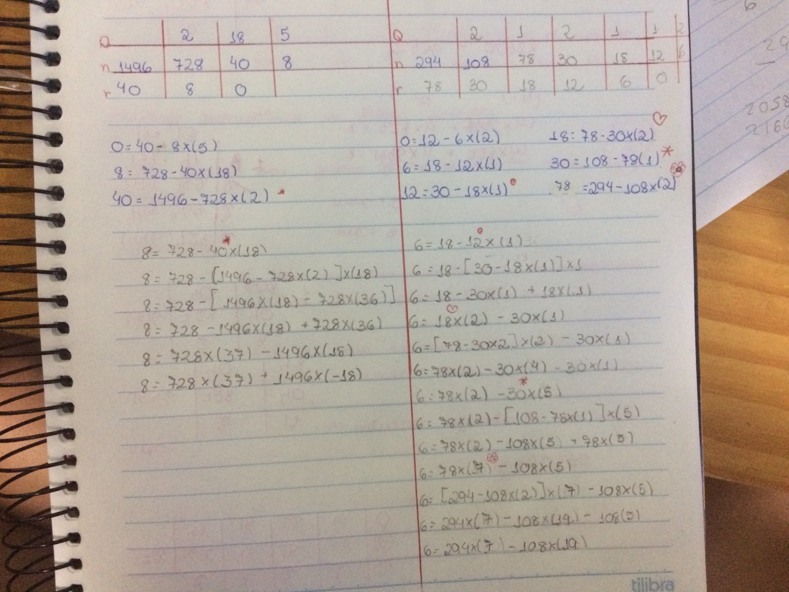
Foto da resolução:

Slide 12
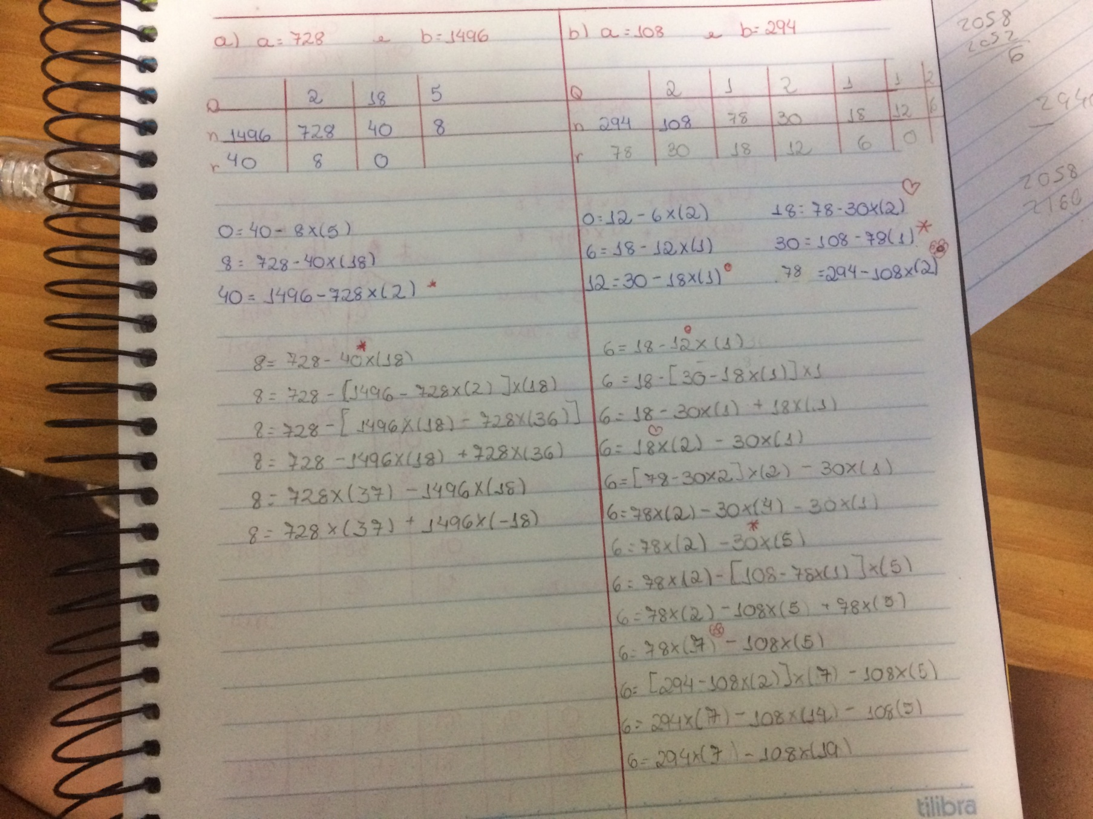
Foto da resolução:

Slide 13
Exercício 6:
Exercício 15,página 104-IA:
a) Quais são os valores possíveis para mdc(7, b)?
b) E para os valores de mdc(31, b)?
c) Se p é um número primo, quais são os possíveis valores de mdc(p, b)?

Slide 14
Exercício 7:
Banco de Questões 2010, nível 1, pr1oblema 14: O produto de dois números de dois algarismos cada é 1728. Se o máximo divisor comum deles é 12, quais são estes números?

Slide 15
Exercício 8:
Exercício 24, página 110-IA: Determine o inteiro positivo n tal que os restos das divisões de 4933 e 4435 por n são respectivamente 37 e 19.

Slide 16
Apostilas:
1. Capítulo 3 secção 4, Apostila do PIC da OBMEP “Encontros de Aritmética”, L. Cadar. e F. Dutenhefner. (http://www.obmep.org.br/docs/aritmetica.pdf)
2. Seção 3.3 e 3.8 da Apostila 1 da OBMEP, “Iniciação à Aritmética”, A. Hefez. (http://www.obmep.org.br/docs/apostila1.pdf)

Slide 17
Vídeos:
Link1:https://www.youtube.com/playlist?list=PLrVGp617x0hC8WkPHtM3IjoOiiyJs-hHh
Aritmética - Aula 9 - Divisores e MDC - Algoritmo de Euclides;
Aritmética - Aula 25 – mdc(a,b)mmc(a,b)=ab;
Aritmética - Aula 26 - mmc(ca,cb)= c mmc(a,b), mdc(ca,cb) = c mdc(a,b).

Slide 18
Vídeos:
Link 2: http://matematica.obmep.org.br/index.php/modulo/ver?modulo=23
Máximo Divisor Comum;
Propriedades de MDC;
Exercícios de MDC.

